Slide 1
社會學
授課教師：顧忠華
政治大學社會學系特聘教授

Slide 2
授課大綱
1.課程介紹/社會學的定義
2.社會學的成立與發展
3.社會學的理論傳統(古典與當代)
4.社會學的方法論與方法
5.社會化
6.文化與社會規範
7.偏差行為與社會控制
8.家庭與婚姻
期中書面報告(第10週)

Slide 3
授課大綱
9.都市與社區
10.大眾傳播
11.科技與資訊
期末分組口頭報告(兩週)
12.團體與組織 (科層組織與非營利組織)
期末考(第18週)
＊教科書：社會學與台灣社會，巨流出版社。
見樹又見林，群學出版社。
社會學動動腦，群學出版社。

Slide 4
社會學的定義(一)
社會學是研究人類生活如何被集體地組織和建構起來的科學。社會學基本上就是去面對日常生活中那些視為當然的事件和過程，去挖掘隱藏在社會秩序之下，我們經常視而不見的行為規範、結構類型、因果關係和文化意義。

Slide 5
社會學的定義(二)
德國社會學家韋伯曾經定義社會學如下：「社會學是一門科學，其意圖在於對社會行動進行詮釋性的理解，並從而對社會行動的過程及結果予以因果性的解釋。」

Slide 6
社會學的定義(三)
英國社會學家紀登斯表示：「社會學家藉由提出清晰的問題來調查社會生活，並透過系統性的研究試圖提出解答。這些問題可能是事實性的、比較性的、發展性的和理論性的，而且包含解釋人類行為的非預期性結果。」

Slide 7
社會學的想像
美國社會學家C.W.Mills著有《社會學的想像》(sociological imagination) ，指出人們的經驗不只是個人的現象，同時也與整體的社會、結構和歷史、文化型態有密切的關聯。運用社會學的想像，可以讓人們超越有限的個人經驗，看到自己與其他人的關係，以及制度或結構的力量。

Slide 8
如何運用「真實的想像力」
馬克思曾說過，人類的勞動分工，與想像力的發展十分相關。人們之所以可以不斷改進社會現狀，來自於人類「不只能想像真實的某種東西，還能夠真實的想像某種(尚不存在的) 東西」。今天的「知識經濟」強調「創新」，便在鼓勵更多人發揮「真實的想像力」，包括在社會關係上，積極地開發人類社會的各種「可能性」。

Slide 9
社會學與現代社會
科學革命與工業化
人口的大量增加和遷移
社會的組織化、結社化
新型態民族國家與政府的出現
西方資本主義的擴張
現代社會也朝向「公民社會」(civil society) 發展，社會學＝「公民社會」學

Slide 10
社會學的成立與發展

Slide 11
社會學發展史 (一)
人類自古至今不停地思考並改造自身周圍的「人造環境」，即是在累積關於「社會」的知識。但是直到十八世紀的歐洲，才開始利用有系統的觀察，也就是「科學方法」來研究社會，促使了「社會學」的興起。
社會學可視作是「啟蒙運動」的產物，由於西方的宗教權威在「宗教革命」時遭受到嚴重挑戰，世俗的以及理性的思維逐漸獲勝，認為人類能夠自行以理性設計進步的社會制度，充滿樂觀的進取精神 (洛克、盧梭)。

Slide 12
社會學發展史 (二)
但在法國大革命(1789)後，出現「保守思潮」，認為穩定的「社會秩序」必須建立在對於社會的正確知識上，「社會學」因此應運而生 (聖西蒙、孔德)。
孔德主張學習自然科學強調觀察與實驗的方法，以建立知識的明確性與可證明性，與中世紀經院哲學的神秘和玄想形成強烈對比，也代表知識的演化。
孔德並採用「實証」一詞，意指1)真實而非虛幻；2)有用而非無用；3)肯定而非猶豫；4)精確而非模糊；5)建設而非破壞。還將社會學分為「社會靜學」和「社會動學」，奠下分析秩序與變遷的基礎。

Slide 13
社會學發展史 (三)
隨著「工業革命」的進展，工業社會一方面大幅提高物質享受，但另一方面也製造許多衝突矛盾，因此對於社會的想像出現了分歧，有直線演化的「社會達爾文主義」(史實塞)，也有提倡階級革命的「社會主義」(馬克思)，而「社會學」和「社會主義」則常被混淆。
直到十九世紀結束，雖然美國芝加哥大學1892年設立了社會學系，但社會學並沒有普遍被承認是獨立的學科，只是這並未阻礙古典社會學理論家們作出他們的巨大貢獻(涂爾幹、韋伯、齊美爾)。

Slide 14
社會學發展史 (四)
進入二十世紀，社會學逐漸站穩腳跟，不只在理論方面已累積了不少經典文獻，隨著調查及統計方法的成熟，社會學的經驗研究常被視作是解決社會問題的重要依據，社會學在學術分工中找到了自己的定位。
二次世界大戰之後，社會學走上「專業化」，除了理論學派愈益繁多外，各種研究領域也不斷分化，以處理議題的範圍來分，可歸納為研究個體行為、社會互動、小團體和社會關係的「微視社會學」(micro-sociology)，與研究社會結構、社會制度和社會變遷的「鉅視社會學」 (macro-sociology)。

Slide 15
社會學的「西學東漸」
清末留學生嚴復於1897年開始譯英國社會學家史賓塞(H. Spencer)所著的《社會學研究》， 1903年出版《群學肄言》，是最早引進社會學的專書。
嚴復在「譯群學肄言序」開頭即說：「群學何？用科學之律令，察民群之變端，以明既往，測未來也。肄言何？發專科之旨趣，究功用之所施，而示之以所以治之方也。」
嚴復認為，史賓塞強調「以天演為宗」探求群體演變的因果關係，闡述個人、群體、個人與群體間的關係、群體發展的種種現象，此一翻譯著作對當時中國的社會改革十分具影響力。

Slide 16
由「群學」到「社會學」
這一百多年來，我們是否真正理解了「群」的組織規則和運作邏輯？由個人層次到集體層次的「突變」，到今天仍未完全解謎。
由於社會學源自西方，而「社會」這個複雜的集合體，不像自然現象服從於必然的法則，甚至各個社會都有自身的歷史文化，其「多元性」和「獨特性」遠遠超過任何一位科學家所能想像，不能簡單認定所有的社會都可適用西方的解釋觀點。
亦因此，今天的社會學特別重視「全球化」和「在地化」同時並存所帶來的效應，既需要探究普遍的規律，也得突顯「差異」並尊重文化的特色。

Slide 17
社會學與台灣社會
台灣在經濟現代化、政治民主化逐漸定型之後，已接近一個「已開發國家」，社會的各個制度 (或系統)逐漸具備自主運作的能力。社會學可以提供觀察、描述、理解這些功能系統的理論性解釋，也可以進行實證性的經驗研究，蒐集廣泛的資訊，幫助政策制訂及解決社會問題，並倡議各項社會改革、促進「公民社會」的發展。

Slide 18
台灣社會學的願景
台灣的社會學經過數十年的成長，已擁有一批訓練良好的研究與教學人才，而在研究題材上十分多彩多姿，若干教科書的編纂，大量應用本土研究成果，累積有關台灣社會的知識，一步步建構起「台灣社會學」的獨特內涵，期與國際學術研究並駕齊驅。對學生而言，社會學更是一門「經世致用」之學，做好參與社會的準備。

Slide 19
社會學的理論傳統

Slide 20
社會學理論發展的時代背景
古典時期：從啟蒙運動到兩次世界大戰
啟蒙精神意味著「知識力」擺脫了宗教、氏族、習俗和封建勢力的桎梏，開始追求以科學方法探究事實與真理。
工業革命與資本主義的興起則代表了「社會力」的突破，社會變遷更成為需要理論解釋的重要課題。
當代時期：從二次大戰後經由冷戰時代到現在
美國社會學理論曾經一度取代歐洲，但經歷了七０年代的學生運動和反越戰，逐漸又讓位給歐陸新生代的理論家。
二十世紀末開始的全球化與後現代主義思潮，象徵著社會學理論的多元化，也反映關注焦點的分散化。

Slide 21
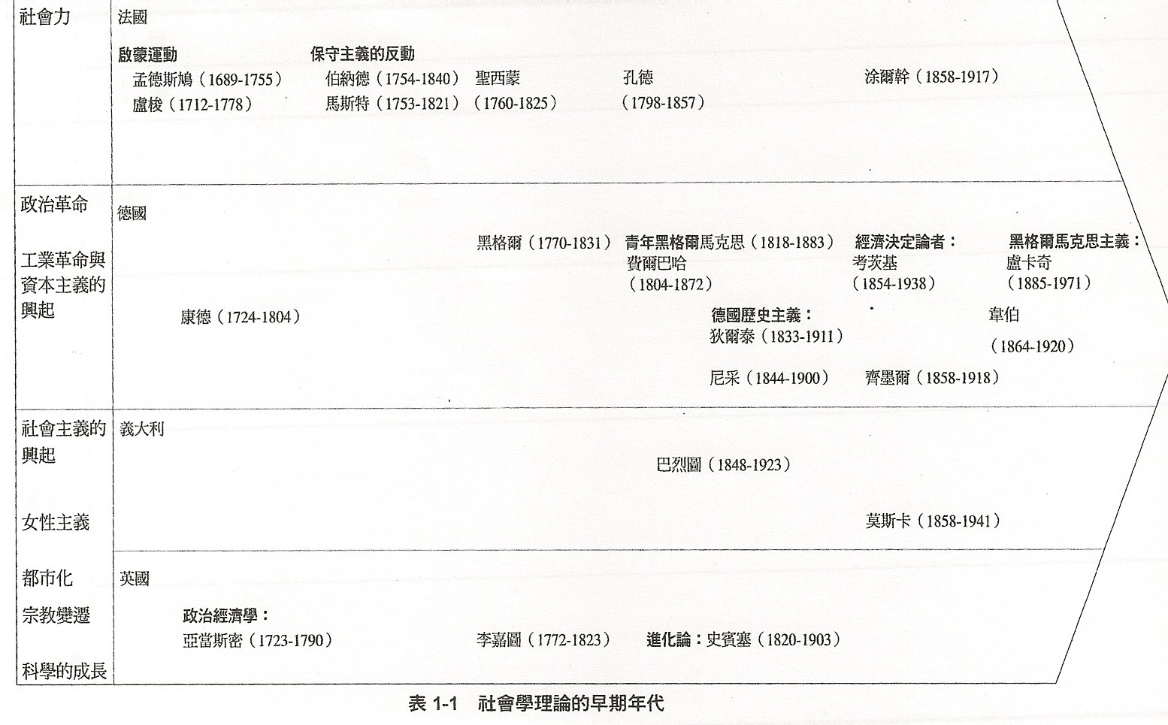
社會學理論的古典時期

Slide 22
什麼是理論？什麼是典範？
社會學知識可以有多種不同的表達形式，而社會學理論本身的作用，除了陳述事實、解釋現象外，往往還能夠豐富我們對自己存在處境的詮釋，並且提供批判和反省的觀點。
孔恩在《科學革命的結構》中提出「典範」的概念，意指科學社群共同接受一套預設、理論、方法等等，形成「正常科學」的研究規範。如果出現目前典範無法解釋的「異例」，則可能促成「典範轉移」。
但社會科學不盡然與自然科學類似，尤其社會學理論在意義詮釋上更是百家爭鳴，形成「多元典範」。

Slide 23
社會學理論的「學派」
「學派」代表著某種特定理論觀點獲得不斷地闡述，形成了一家之言，而社會學理論的學派數量有增無減、競爭激烈，反映了社會現象的複雜性，無法「化約」。
本課程共選擇八種理論學派，進行扼要介紹，分別是：1. 馬克思學派、2. 韋伯學派、3. 涂爾幹學派、4. 法蘭克福學派、5. 功能主義學派、6. 符號互動學派、7. 現象學學派與8. 衝突學派。
新興流行的理論家和學派還包括：傅柯、布迪厄、伊里亞斯、紀登斯；及女性主義、文化研究、後現代主義、後殖民主義、消費社會、風險社會、資訊社會…

Slide 24
古典社會學理論的三大家：Karl Marx
Karl Marx(1818-1883)強調經濟活動和物質生產乃是社會的「下層結構」，決定了意識形態等「上層結構」，他希望戳破勞工階級的「偽意識」，鼓動階級革命，以建立無階級的共產主義社會。他的著作有：
─ 1844年經濟學哲學手稿(1844/1932始被發現)
─ 共產黨宣言(1848)
─ 政治經濟學批判(1859)
─ 剩餘價值學說(1861/1905)
─ 資本論(1867)

Slide 25
古典社會學理論的三大家：Max Weber
Max Weber(1864-1920)主要考察資本主義為何只在西方發展的歷史原因，他認為基督新教倫理蘊含著「理性化」的動力，若與非西方宗教比較，更能證明資本主義起源的獨特性，其著作有：
─ 中古商社史(1889)
─ 社會科學和社會政策知識的客觀性(1904)
─ 基督新教倫理與資本主義精神(1905)
─ 世界諸宗教的經濟倫理：儒教與道教(1915/1920)
─ 經濟與社會(1921)
─ 社會經濟史(1923)

